Slide 1











TOÁN 4
GV Bùi Thị Hà

Slide 2

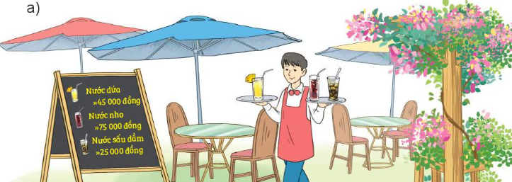
Tại một quầy nước, nhân viên bê hai khay nước. 1 khay đựng nước dừa và 1 khay đựng nước sấu dầm và nho. Giá nước như sau:
Nước dừa: 45 000 đồng
Nước nho: 75 000 đồng
Nước sấu dầm: 25 000 đông

Slide 3
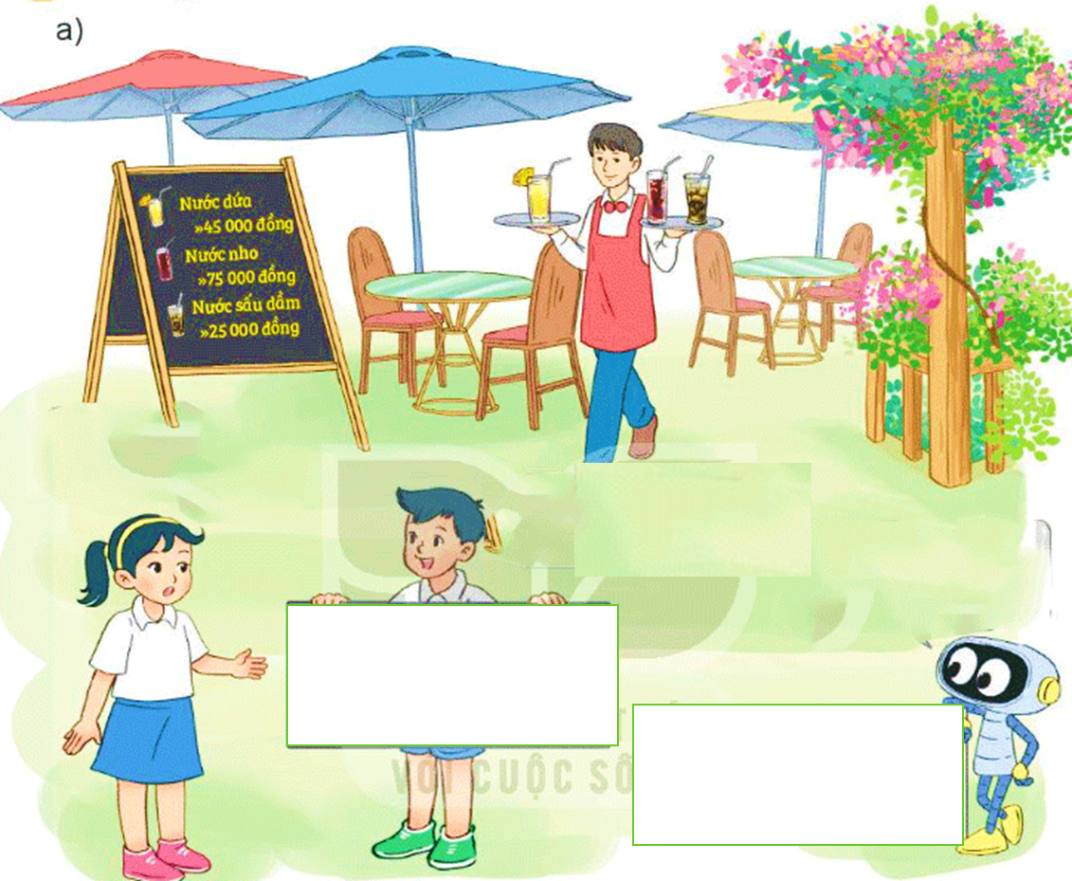
Chúng ta có thể tính lần lượt như sau:
Chúng ta phải trả bao nhiêu tiền nhỉ?
Chúng ta nên tính giá tiền nước uống ở khay thứ hai trước
(45 000 + 75 000) + 25 000
= 120 000 + 25 000
= 145 000
45 000 + (75 000 + 25 000)
= 45 000 + 100 000
= 145 000

Slide 4
Tính giá trị của hai biểu thức ( a+ b) + c và a + (b + c)
a | b | c | (a + b) + c | a + (b + c)
6 | 4 | 8
39 | 18 | 82
(6 + 4) + 8 = 10 + 8 = 18
6 + (4 + 8) = 6 + 12 = 18
(39 + 18) + 82 = 57 + 82
= 139
39 + (18 + 82) = 39 + 100
= 139
Nhận thấy giá trị của hai biểu thức (a + b) + c và a + (b + c) luôn bằng nhau, ta viết:
(a + b) + c = a + (b + c)
Khi cộng một tổng hai số với số thứ ba, ta có thể cộng số thứ nhất với tổng của số thứ hai và số thứ ba.
Notes:
Thiết kế: Hương Thảo – Zalo 0972115126. Các nick khác đều là giả mạo

Slide 5




Slide 6
1
Tính bằng cách thuận tiện
a) 68 + 207 + 3
b) 25 + 159 + 75
c) 1 + 99 + 340
d) 372 + 290 + 10 + 28
Notes:
Thiết kế: Hương Thảo – Zalo 0972115126. Các nick khác đều là giả mạo

Slide 7
a) 68 + 207 + 3
= 68 + (207 + 3)
= 68 + 210
= 278
b) 25 + 159 + 75
= (25 + 75) + 159
= 100 + 159
= 259

Slide 8
c) 1 + 99 + 340
= (1 + 99) + 340
= 100 + 340
= 440
d) 372 + 290 + 10 + 28
= (372 + 28) + (290 + 10)
= 400 + 300
= 700

Slide 9
2
Tính giá trị của biểu thức (a + b) + c với a = 1 975; b = 1 991; c = 2 025.
(a + b) + c = (1 975 + 1 991)+ 2 025
= 3 966 + 2 025
= 5 991

Slide 10


